Slide 1
Опыт работы на тему:
«Маленький шаг, в большой мир спорта»
МБДОУ ДС №3 КВ города Пикалево
Инструктор по физической культуре: Сапожникова Н.А.

Slide 2
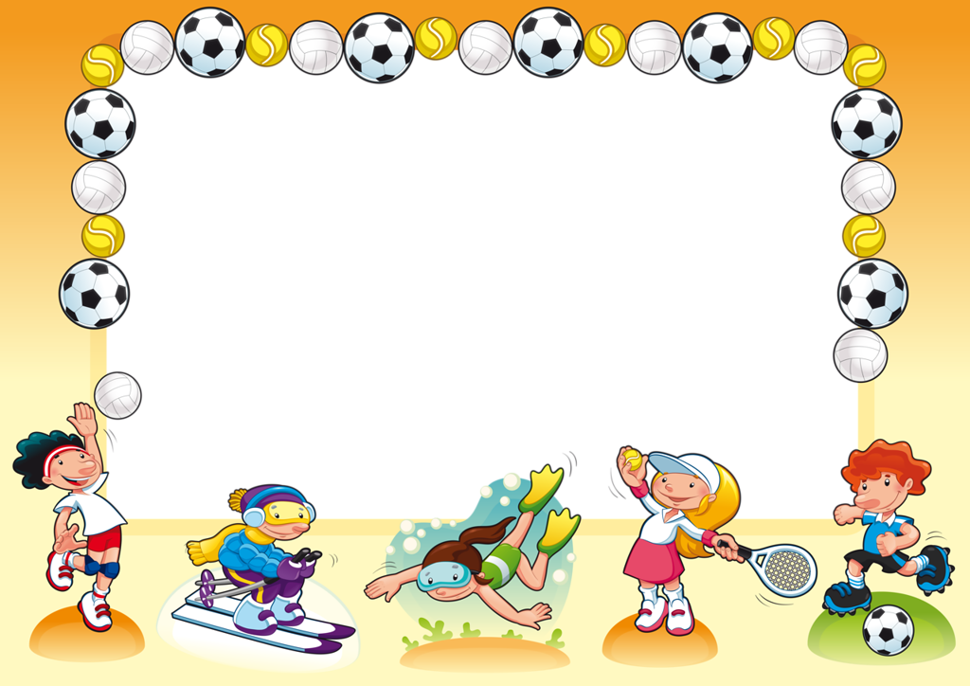
Задачи:
1 Познакомить детей с различными видами спорта;
2 Расширять представление детей о многообразии профессий в спорте;
3 Воспитывать самостоятельность, чувство ответственности, уважение к труду взрослых;
4 Формировать понимание значимости профессии в жизни людей;
5 Развивать физические качества детей, ловкость, быстроту, выносливость, внимание.
6 Охранять и укреплять здоровье детей.
Цель: создание условий для формирования целостного представления о спортивных профессиях.

Slide 3

Актуальность: Каждый человек мечтает обрести в жизни свое любимое дело, доставляющее радость ему самому и приносящее пользу людям. Поэтому очень важно познакомить ребенка и с профессиями в мире спорта, рассказать о тех характерных качествах, которые требует та или иная профессия. Это оказалось очень интересно и для детей, и для взрослых, ведь эта тема достаточно редко находит своё отражение в образовательном процессе ДОУ.

Slide 4

Ожидаемые результаты:
Расширение представления детей о спортивных профессиях;
Интерес к трудовой деятельности работников спортивной сферы;
Первичное определение своих предпочтений, стремлений в будущей профессиональной деятельности;
Понимание значения слова «профессия» и выражения «все профессии важны» подведет детей к пониманию, что правильный выбор профессии определяет жизненный успех.

Slide 5


